Slide 1


HOY APRENDEREMOS:
Secuencia numérica 1 al 10

Slide 2

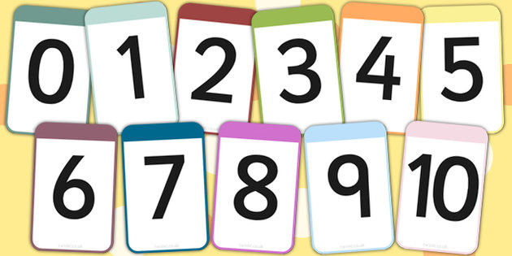

Secuencia de números

Slide 3


Actividad: Escribe los números que faltan para completar la secuencia.
4
2
1
3

Slide 4


Actividad: Completa la secuencia numérica con el número que falta.
5
6
7
4
8

Slide 5
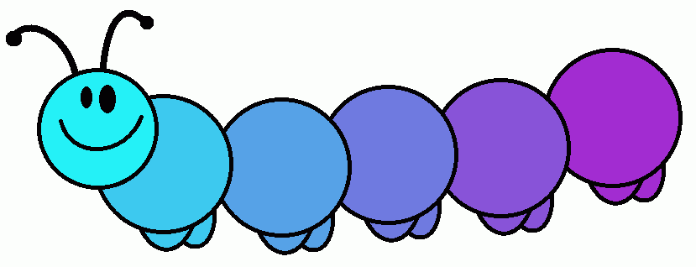
Actividad: Completa la secuencia numérica con los números que faltan.
10
9
8
6
7

Slide 6
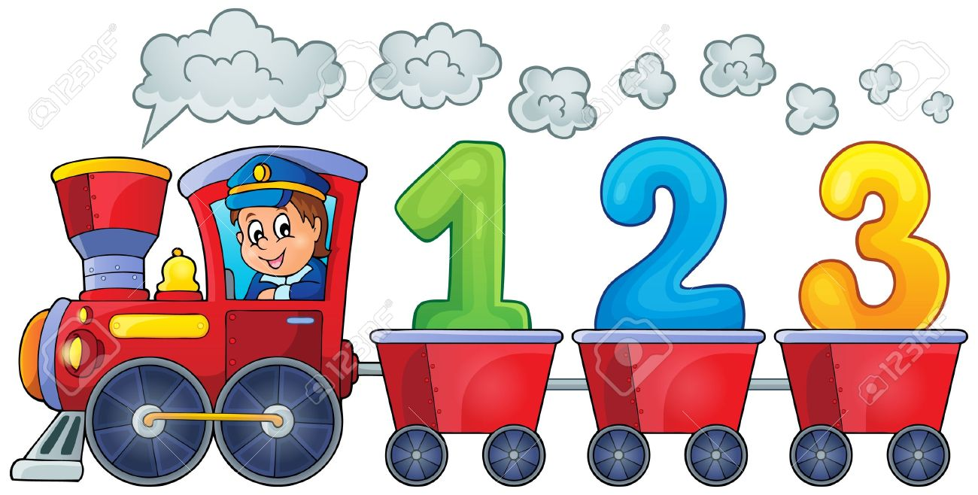
Actividad: Completa la secuencia numérica con los números que faltan.
3
4
5

Slide 7

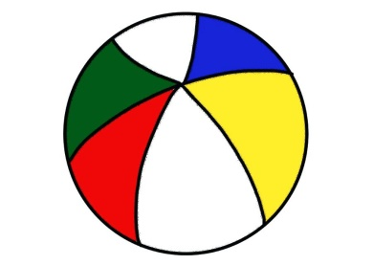
Actividad: Completa la secuencia numérica con los números que faltan.
2
4
5
7
8
1 |  | 3 |  |  | 6 |  |  | 9
10

Slide 8



Actividad: Completa la secuencia numérica con los números que faltan.
5
8
6
7
9

Slide 9


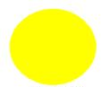
Actividad: Completa la secuencia numérica con los números que faltan.
5
6
7
8
4
9

Slide 10

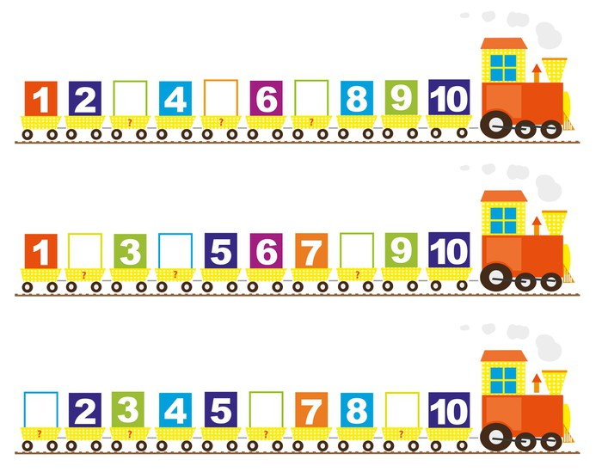
Actividad: Completa la secuencia numérica con los números que faltan.
3
5
7

Slide 11
Actividad: Completa la secuencia numérica con los números que faltan.
10
9
8
6
7

Slide 12
Actividad: Completa la secuencia numérica con los números que faltan.
5
8
6
7
9

Slide 13
Actividad: Completa la secuencia numérica con el número que falta.
5
6
7
4
8

Slide 14
